Slide 1
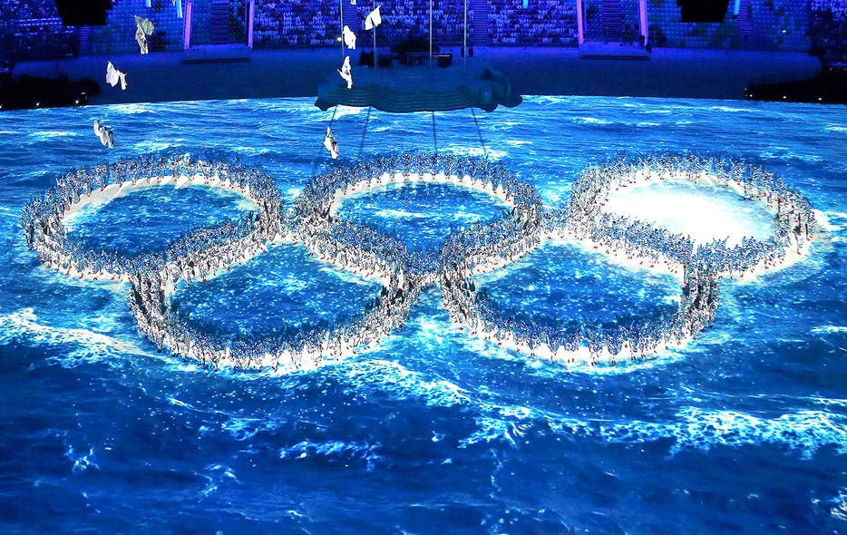
Олимпийские игры 2014

Slide 2
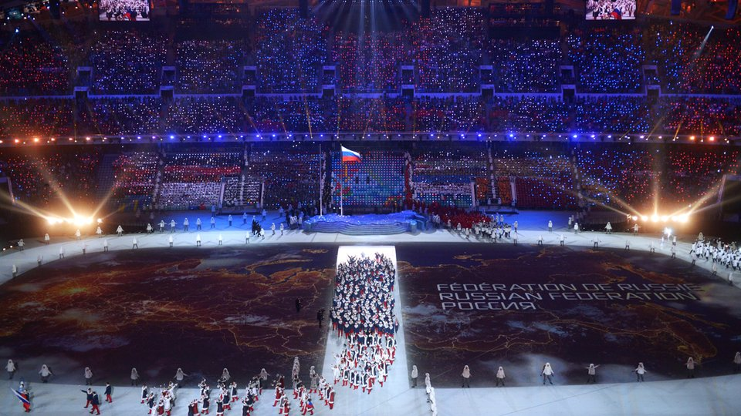
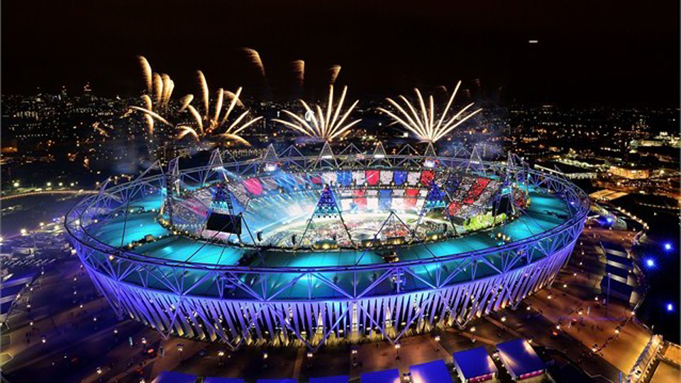
Церемония открытия зимних Олимпийских игр 2014
Церемония открытия игр проходила на стадионе «Фишт», начавшись 7 февраля в 20:14 по московскому времени. Общая длительность шоу составила около трёх часов.
Церемонию посмотрели три миллиарда человек. Трансляцию обеспечивали 140 телекамер, а всего в подготовке мероприятия было задействовано более 12 тысяч человек.
На открытие Олимпиады прибыли главы 44 государств, больше, чем на Олимпиадах в Ванкувере и Турине вместе взятых.
Во время шоу произошла накладка — одна из пяти трансформирующихся в олимпийские кольца гигантских снежинок не раскрылась. В России эти кадры лишь на несколько секунд попали в эфир и были оперативно заменены кадрами с репетиции церемонии, где все снежинки раскрывались штатно. Этот эпизод был впоследствии обыгран на церемонии закрытия игр.

Slide 4
Передача Олимпийского флага Сочи
1 марта 2010 года на церемонии закрытия зимних Олимпийских игр 2010 года в Ванкувере в 5:25 по московскому времени президент Международного олимпийского комитета Жак Рогге передал олимпийский флаг мэру Сочи Анатолию Пахомову. Прозвучал гимн России в исполнении Московского государственного академического камерного хора (дирижер Владимир Минин), и над стадионом столицы Олимпийских игр-2010 был поднят флаг России. После этого в 5:30 началось торжественное представление Сочи — столицы Олимпийских игр-2014. Вводная часть открылась символическим Тунгусским метеоритом, который, как известно, прилетел в год, когда Россия (в то время — Российская империя) впервые была представлена на Олимпийских играх. Затем из земли начали расти ледяные кристаллы, дан старт символическому забегу, космонавт запустил Спутник, и по стадиону промчалась русская тройка. Появился монумент Рабочий и колхозница на фоне разведенных мостов и Монумента «Покорителям космоса». В лунном ночном небе парит балерина на доске для сноубординга. Наталья Водянова поднимает прозрачный шар с логотипом Олимпийских игр-2014, дует на экран и появляется морозный узор с надписью на английском языке «Welcome to Sochi».
Российское представление Сочи-2014 на церемонии закрытия Олимпийских игр-2010
Основная часть представления длилась 8 минут, как принято на церемониях закрытия Олимпийских игр. Белоснежка в окружении семи гномов дотрагивается волшебной палочкой до прозрачного шара, и по стадиону начинают движение люди внутри прозрачных сфер. Сначала они движутся медленно, но постепенно переходят на стремительный бег. Зрители на стадионе переносятся в Москву, где на Красной площади симфонический оркестр Мариинского театра под управлением Валерия Гергиева внутри светящихся Олимпийских колец исполняет музыку Георгия Свиридова к кинофильму «Время, вперёд!» После этого на стадионе зазвучала музыка 3-й части 6-й симфонии Чайковского, и на сцену выходят артисты сводной труппы Мариинского (прима-балерина Ульяна Лопаткина), Большого иНовосибирского театров, которые в танце создают символы олимпийских видов спорта, они выступают в красочных костюмах различных эпох истории России: времён Российской империи, Великой Отечественной войны и в современных костюмах.
Дельфин, снятый из-под воды снизу (заметен интересный эффект «окна», наблюдаемый при таком ракурсе съёмки), переносит зрителей на берег залитого лунным светом Черного моря, где под открытым небом на льду выступают знаменитые Татьяна Навка и Роман Костомаров. В это время на стадионе Олимпийских игр-2010 на вертикальных щитах движутся строки текста с основными фактами о Сочи. На сцену выкатывается шар, внутри которого — светящаяся русская тройка и символ науки. На шаре в костюме Жар-птицы поёт арию из оперы «Князь Игорь» знаменитая оперная певица Мария Гулегина.
Под залпы праздничного салюта на стадион выходят люди, символизирующие прошлое, настоящее и будущее российского спорта, знаменитые чемпионы Владислав Третьяк иИрина Роднина, Евгений Плющенко и Александр Овечкин, дети знаменитых спортсменов Екатерины Гордеевой и Сергея Гринькова, дети Игоря Ларионова. Они приветствуют зрителей на стадионе, в центре стадиона — полосы цветов флага России. Представление завершается появлением на стадионе гигантского логотипа Олимпийских игр-2014.
Далее флаг был доставлен на парусник Крузенштерн и через Акапулько и Мехико доставлен в Сочи 25 марта 2010 года

Slide 5
Передача Олимпийского флага Сочи

Slide 6
Эмблема-логотип

Slide 7
Эмблема-логотип
Эмблема Олимпийских игр на памятной монете (25 рублей) 2011 года
1 декабря 2009 года Оргкомитет «Сочи 2014» представил эмблему (логотип) Игр-2014. Церемония представления эмблемы проходила наКрасной площади в Москве, на которой был залит большой каток. Ведущими были спортивный журналист Кирилл Набутов и Олимпийская чемпионка в спортивных танцах на льду Татьяна Навка. Минутой молчания участники почтили память погибших при крушении «Невского экспресса», президент МОК Жак Рогге, представители оргкомитета и ведущие выразили соболезнование семьям погибших. Затем выступили трёхкратный олимпийский и шестикратный чемпион мира по горнолыжному спорту Жан-Клод Килли, президент Оргкомитета Игр Дмитрий Чернышенко, представитель правительства России Дмитрий Козак. В ледовом шоу чемпиона мира и Европы Ильи Авербуха участвовали олимпийские чемпионы и призёры Олимпийских игр, чемпионы мира и Европы Владислав Третьяк, Вячеслав Фетисов, Сергей Макаров, Роман Костомаров, Алексей Ягудин, Ирина Слуцкая, чемпионы мира Албена Денкова и Максим Ставиский, другие знаменитые спортсмены. В это время на сцене звёзды российской эстрады пели гимн Сочи, выступали чемпион Евровидения 2008 Дима Билан, чемпион Евровидения 2009Александр Рыбак, Валерия, Лариса Долина, МакSим и другие известные артисты. Эмблема Игр была представлена под красочные фейерверки. Состоялся телемост Москва — Красная Поляна, где телеведущий Андрей Малахов представил эмблему сочинцам. Лев Лещенко и Алсу спели песню про олимпийского мишку, а на большом экране показывали кадры Олимпийских игр в Москве

Slide 8
Талисманы зимних Олимпийских игр 2014
Жители Сочи отдали предпочтение в качестве талисмана зимних Олимпийских игр-2014 дельфину на лыжах ярославской художницы Ольги Беляевой. Голосование проходило 2 марта 2008 года вместе с выборами Президента России на всех избирательных участках города среди 270 тыс. избирателей. Однако, после того, как результаты голосования были обнародованы, представитель оргкомитета «Сочи-2014» отметил, что официально талисман зимних Игр будет объявлен не ранее 2011 года.
1 сентября 2010 года оргкомитет зимних Олимпийских и Паралимпийских игр в Сочи совместно с газетой «Известия» объявили всероссийский конкурс талисманов игр, в котором мог принять участие любой желающий. Всего на конкурс было прислано 24 048 работ от участников со всех регионов России и граждан, проживающих за рубежом. Проводилось голосование на официальном сайте талисманов Олимпийских игр 2014. 21 декабря жюри выбрало из них 10 вариантов для Олимпийских игр и 3 для Паралимпийских для дальнейшего голосования и утверждения.
Также с 2 февраля 2011 года работал альтернативный сайт с голосованием за отобранных финалистов, где к 26 февраля 2011 года тройка наиболее популярных определилась в составе Белого медведя, Деда Мороза, Снежного барса, а Заяц, Лучик и Снежинка оказались в конце списка.
Из финальных вариантов талисманы были окончательно выбраны 26 февраля 2011 года при голосовании в телешоу «Талисмания». Финал состоялся на «Первом канале». Жюри объявило сразу трёх победителей, все белого цвета, соответствуя зимнему характеру олимпиады, которые и стали талисманами: Белый мишка, Снежный барс, Зайка.
Комментируя итоги выборов, Президент Оргкомитета «Сочи 2014» Дмитрий Чернышенко отметил:
Сегодня Игры в Сочи получили свои символы — впервые в истории Олимпийского движения их выбирала вся страна! По результатам голосования было принято решение, что победителями конкурса по олимпийскому принципу станут вошедшие в первую тройку при народном голосовании. Эти персонажи — выбор всей нашей страны. Это Белый мишка, Зайка и Леопард, и они уже стали частью истории мирового Олимпийского движения!

Slide 9
Талисманы зимних Олимпийских игр 2014

Slide 10
Эстафета Олимпийского огня зимних Олимпийских игр 2014
Эстафета Олимпийского огня началась в Москве 7 октября 2013 года и закончилась в Сочи 7 февраля 2014 года. По словам представителей Оргкомитета Олимпийских игр, эстафета должна была стать самой продолжительной за всю историю — 123 дня — и самой протяжённой — более 40 тысяч километров. Олимпийский огонь был пронесён через столицы всех 83-х субъектов Российской Федерации.
Эстафета состояла из четырёх этапов. Первый начался 7 октября 2013 года в Москве, куда огонь был доставлен из Афин. Далее в ходе автопробега он был перевезён в Санкт-Петербург. Транспорт для осуществления этого этапа был предоставлен как государственными, так и частными компаниями. За 23 дня огонь посетил 15 основных городов Центрального и Северо-Западного федеральных округов. На втором этапе факел доставлен самолётом из Санкт-Петербурга во Владивосток, откуда в течение 30 дней он путешествовал по Северу и Дальнему Востоку страны. Вернувшись во Владивосток, огонь отправился в третье путешествие — поездом до Элисты. За 58 дней, которые организаторы отвели на этот этап, олимпийский огонь увидели жители 45 городов. На заключительном, четвёртом этапе, факел олимпийского огня автопробегом из Элисты через 10 городов юга страны прибыл в Сочи 7 февраля 2014 года. В ходе своего путешествия олимпийский огонь побывал в самом глубоком озере мира — Байкале, на Эльбрусе и на Северном полюсе. Кроме того, огонь отправляли в космос.
В эстафете олимпийского огня приняли участие 14 тысяч факелоносцев.
По информации газеты «Ведомости», оргкомитет игр решил закупить 16 тыс. факелов. Производством факелов занялся Красноярский машиностроительный завод. Стоимость одного факела оценивается в 12 942 рубля. Исходя из информации источников «Ведомостей», общий контракт на закупку факелов может составить около 207 млн рублей.

Slide 11
Эстафета Олимпийского огня зимних Олимпийских игр 2014

Slide 12
Дизайн факела
Дизайн факелов разработан креативной командой Центра промышленного дизайна и инноваций «АстраРосса Дизайн» под руководством Владимира Пирожкова и Андрея Водяника. На закупку 15 000 факелов было затрачено 207 миллионов рублей из бюджета РФ.

Slide 13
Олимпийские медали
30 мая 2013 года в Санкт-Петербурге в присутствии Президента МОК Жака Рогге был обнародован дизайн медалей Зимних Олимпийских игр и Паралимпийских игр в Сочи. Всего будет изготовлено около 1300 наград, что является рекордным показателем для зимних олимпийских игр. Каждая медаль на лицевой стороне будет иметь изображения олимпийских колец, на оборотной стороне на английском языке будет отлит вид соревновательной олимпийской программы, а также изображен официальный логотип «Сочи-2014».
Вес каждой медали будет колебаться от 460 до 531 грамма. Паралимпийские медали будут весить от 585 до 686 граммов. Изготовление олимпийских наград поручено компании «Адамас».

Slide 14
Церемония закрытия зимних Олимпийских игр 2014
Церемония закрытия игр проходила на стадионе «Фишт», начавшись 23 февраля в 20:14 по московскому времени. Основной темой была русская культура глазами европейца. После этого Олимпийский флаг был передан мэру Пхенчхана, и самолетом вместе со сборной Южной Кореи прибыл 25 февраля в Корею.

Slide 15
Церемония закрытия зимних Олимпийских игр 2014

Slide 16
Церемония закрытия зимних Олимпийских игр 2014

Slide 17
 | Общее количество медалей |  |  |  | Всего
Место | Страна | Золото | Серебро | Бронза
1 | Россия | 13 | 11 | 9 | 33
2 | Норвегия | 11 | 5 | 10 | 26
3 | Канада | 10 | 10 | 5 | 25
4 | США | 9 | 7 | 12 | 28
5 | Нидерланды | 8 | 7 | 9 | 24
6 | Германия | 8 | 6 | 5 | 19
7 | Швейцария | 6 | 3 | 2 | 11
8 | Белоруссия | 5 | 0 | 1 | 6
9 | Австрия | 4 | 8 | 5 | 17
10 | Франция | 4 | 4 | 7 | 15
Всего |  | 99 | 97 | 99 | 295

